Slide 1
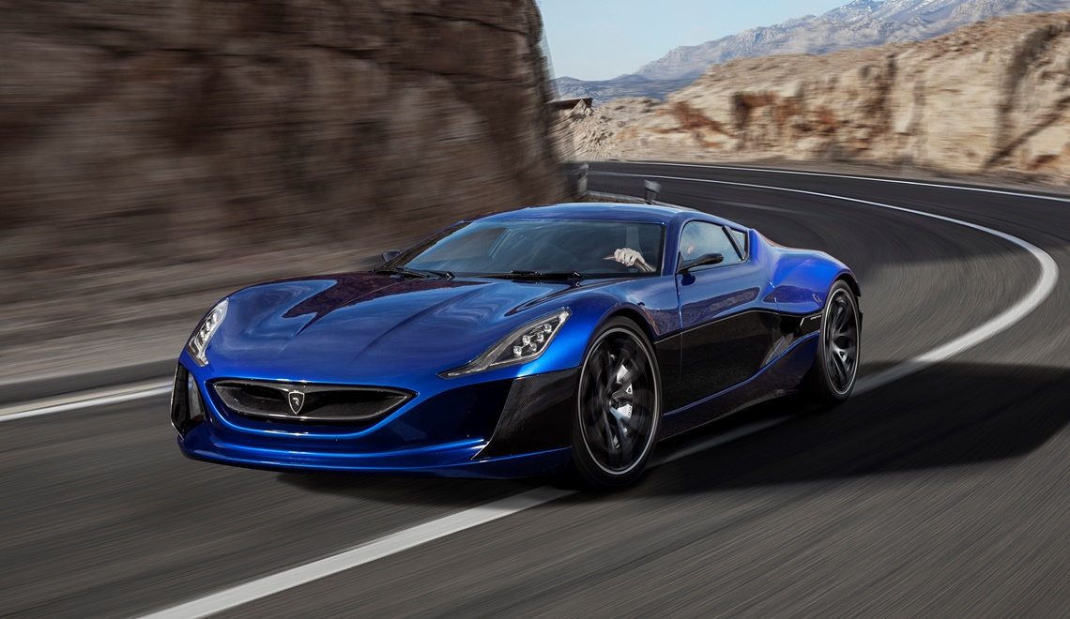
LuxCar
Autóbérlő

Slide 2
Témaválasztás
Érdeklődés az autók iránt
Gyors bérlési lehetőség
Sok választási lehetőség
Felhasználóbarát
Sport autók
Olcsó árak
Élményvezetés

Slide 3
Használt alkalmazások
Trello - Projektmendezsment
https://trello.com/b/sCA5TQfE/luxcar-project
Figma - Design terv, drótvázlat
Visual Studio Code - Kódolás
GitHub – Verziókezelés
XAMPP – Adatbázis használata

Slide 4
Csoportmunka
Trello – Feladatok tervezése
Projektvezető – Feladatok kiosztása
Csoportmunka
Együttműködés
Kommunikáció
Tagolás, tiszta kód

Slide 5
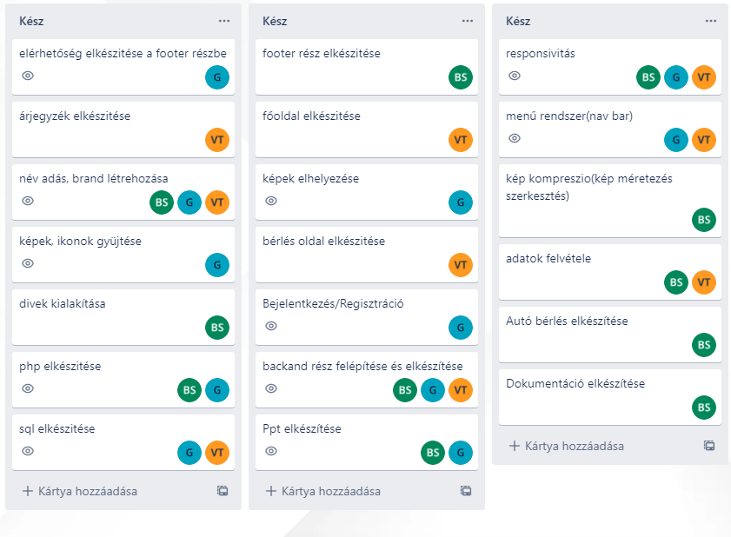
Trello

Slide 6
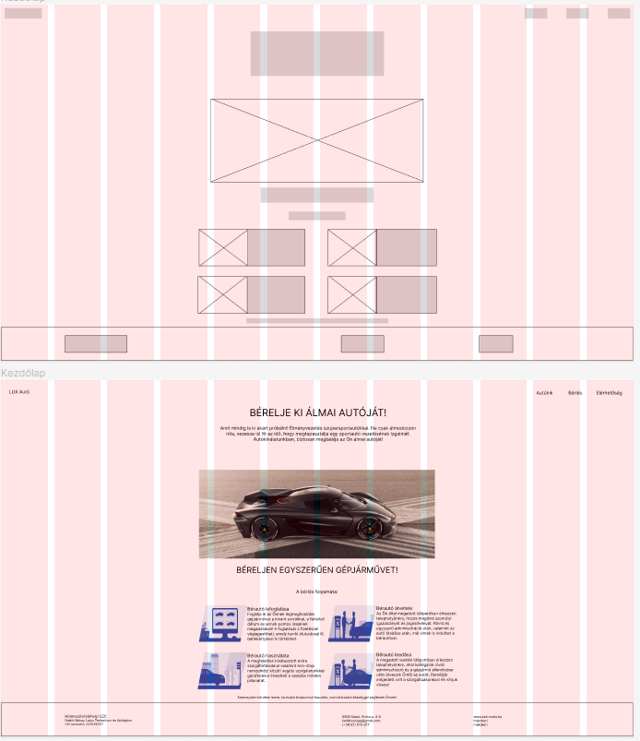
Figma

Slide 7
Jogtiszta képek – Képek keresése, letöltése
Optimizilla – Képek kompressziója
Svg ikonok
Lehető legkisebb fájlok
Képek

Slide 8
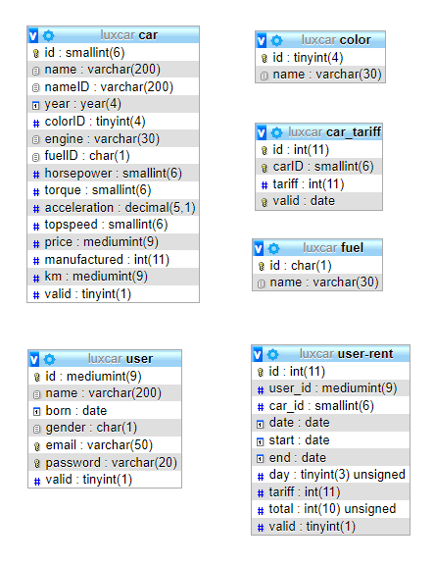
Adatbázis

Slide 9
Oldalak felépítése
Frontend
HTML
CSS, Bootstrap
JavaScript (Angular)
Backend
PHP
MySQL
JavaScript

Slide 10
Program funkciói
Regisztráció, bejelentkezés, kijelentkezés
Keresés, szűrés az autók között
Bérlés
Kölcsönzés részletes megtekintése
Felhasználói profil megtekintése

Slide 11
Feladatok - Frontend
Varga Márk Tamás
Főoldal
Árjegyzék elkészítése
Sipos Bence
Elérhetőség
Autóink oldala
Gyulai Bence Krisztián
Bérlés, regisztráció oldala
Bejelentkezés oldala

Slide 12
Feladatok – Backend
(Gyulai Bence Krisztián)
PHP
Login.php
Register.php
Controller
Register controller

Slide 13
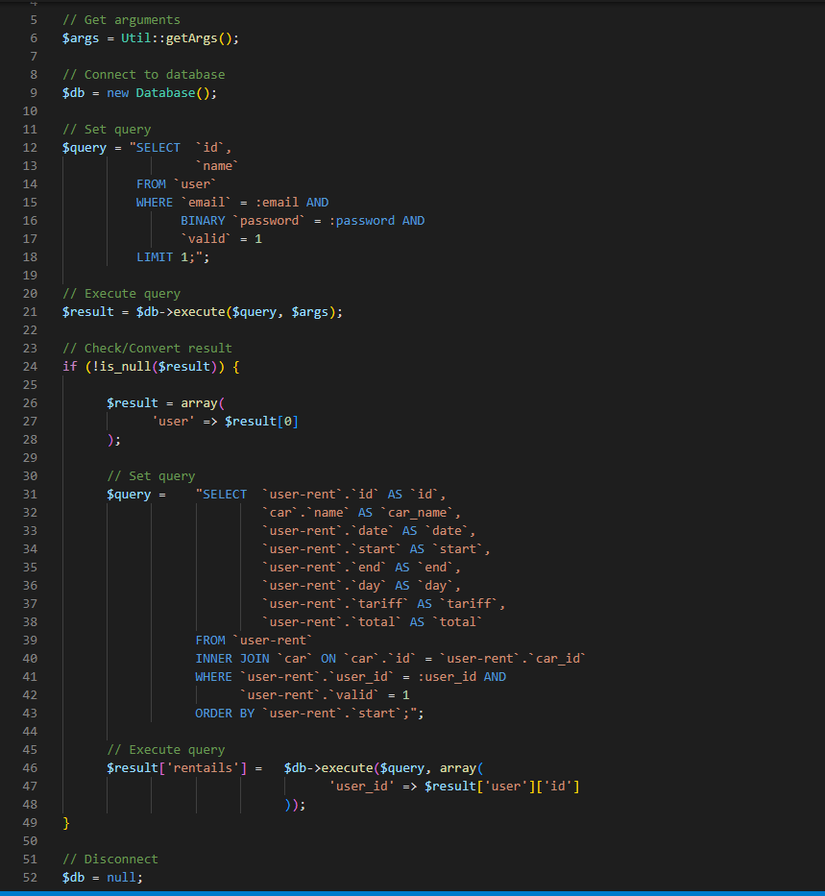
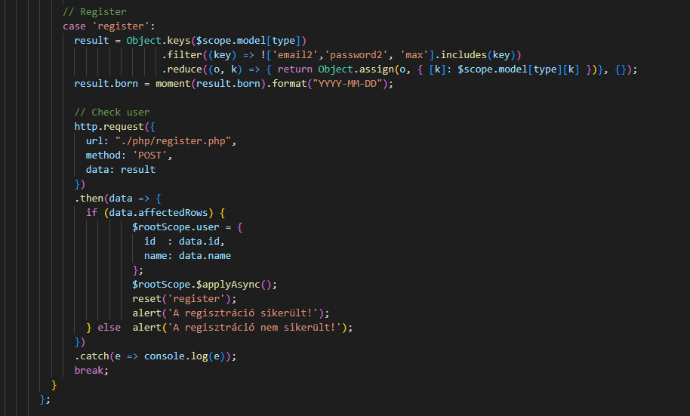

Slide 14
Feladatok – Backend
(Sipos Bence)
PHP
Getcars.php
Rentcar.php
Controller
Login controller

Slide 15
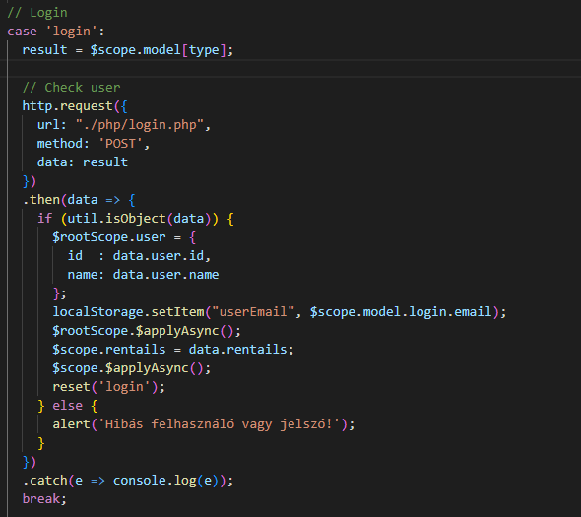
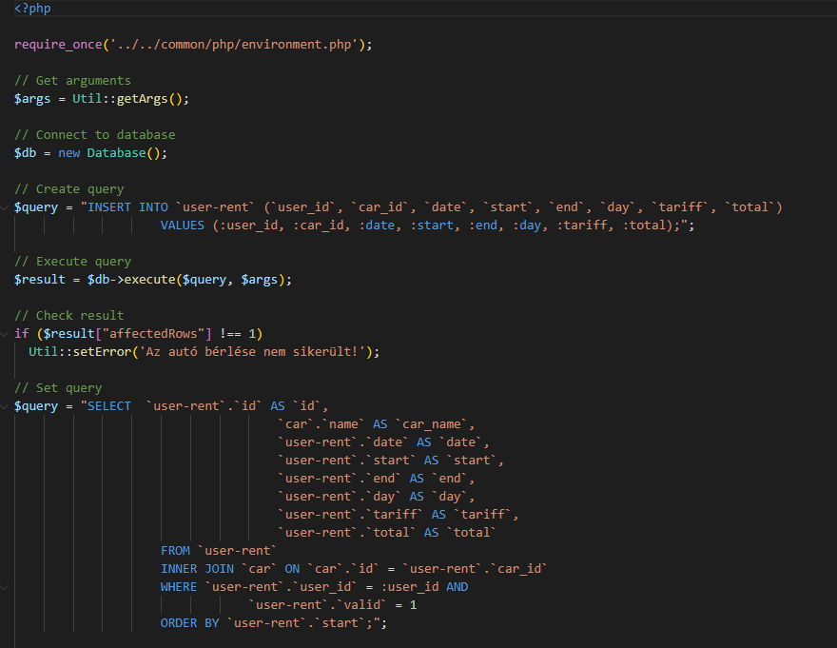

Slide 16
Feladatok – Backend
(Varga Márk Tamás)
PHP
Retails.php
Check-Out

Slide 17
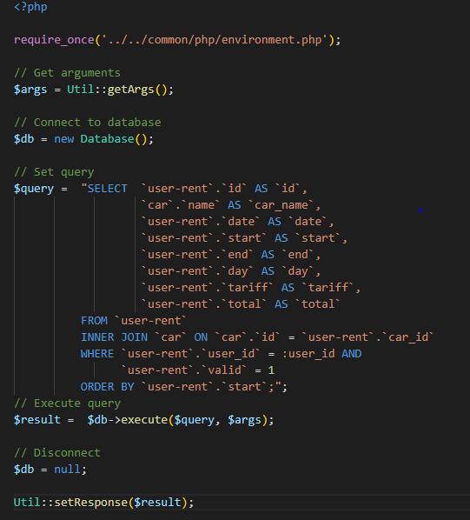
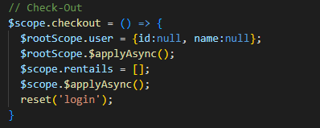

Slide 18
Fejlesztések a jövőben
További bérelhető autók
Mobilalkalmazás
Kártyás fizetés
Házhozszállítás

Slide 19
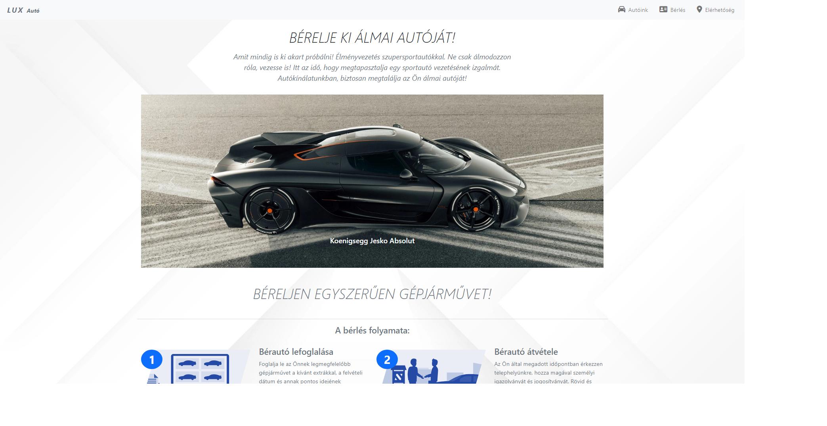
Főoldal

Slide 20
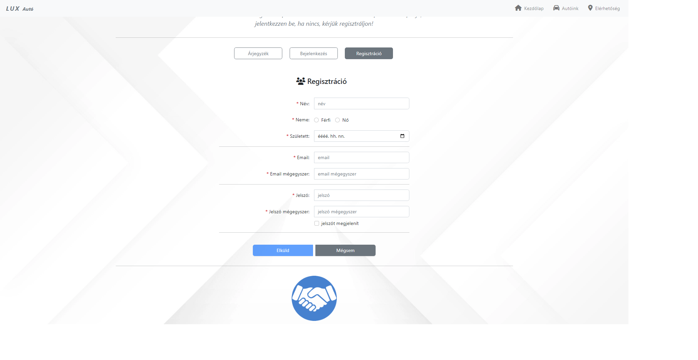
Regisztráció,
Bejelentkezés

Slide 21
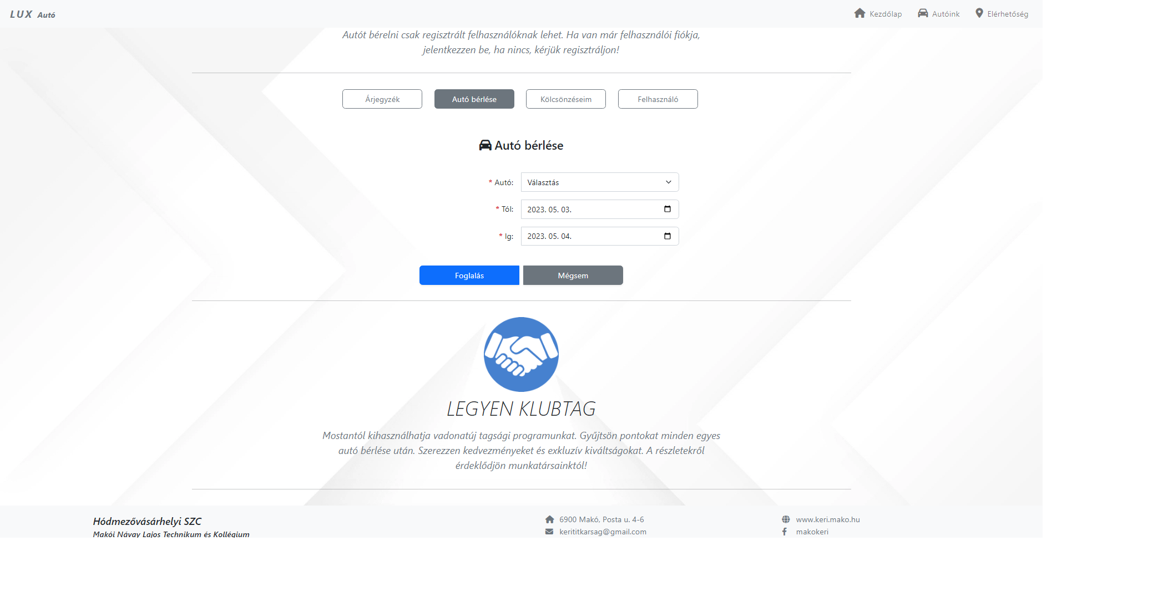
Autó bérlése

Slide 22
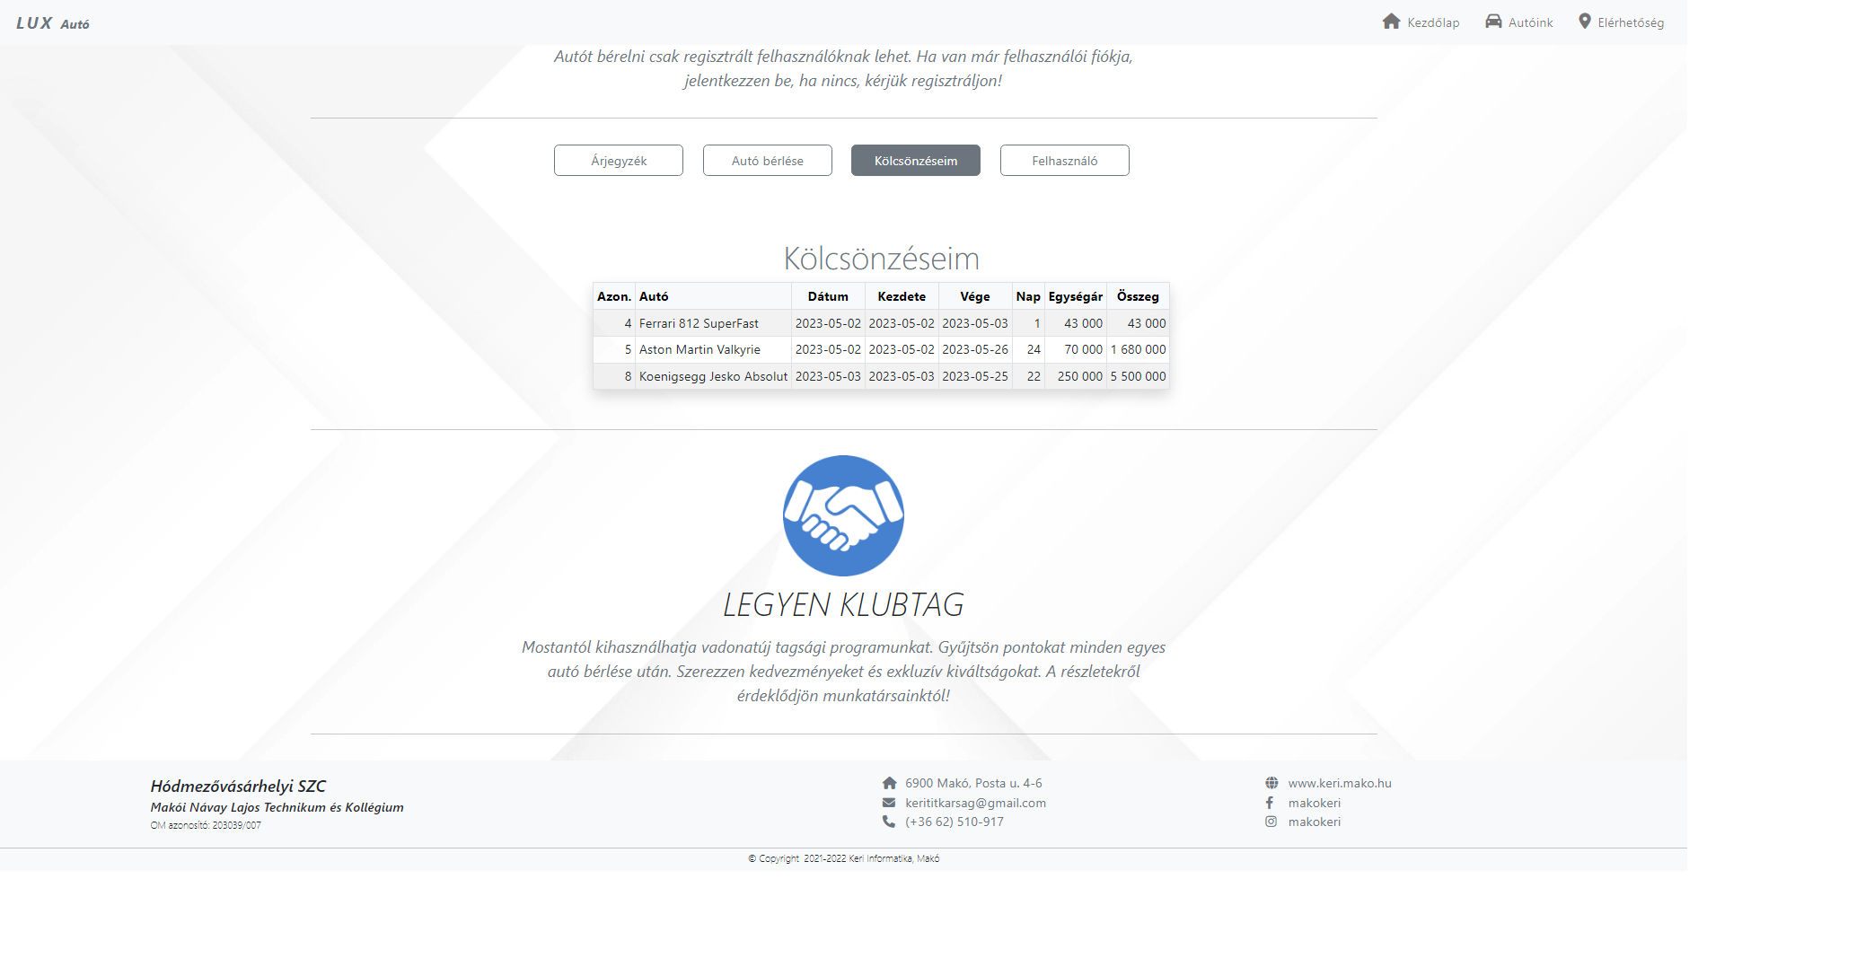
Kölcsönzéseim

Slide 23
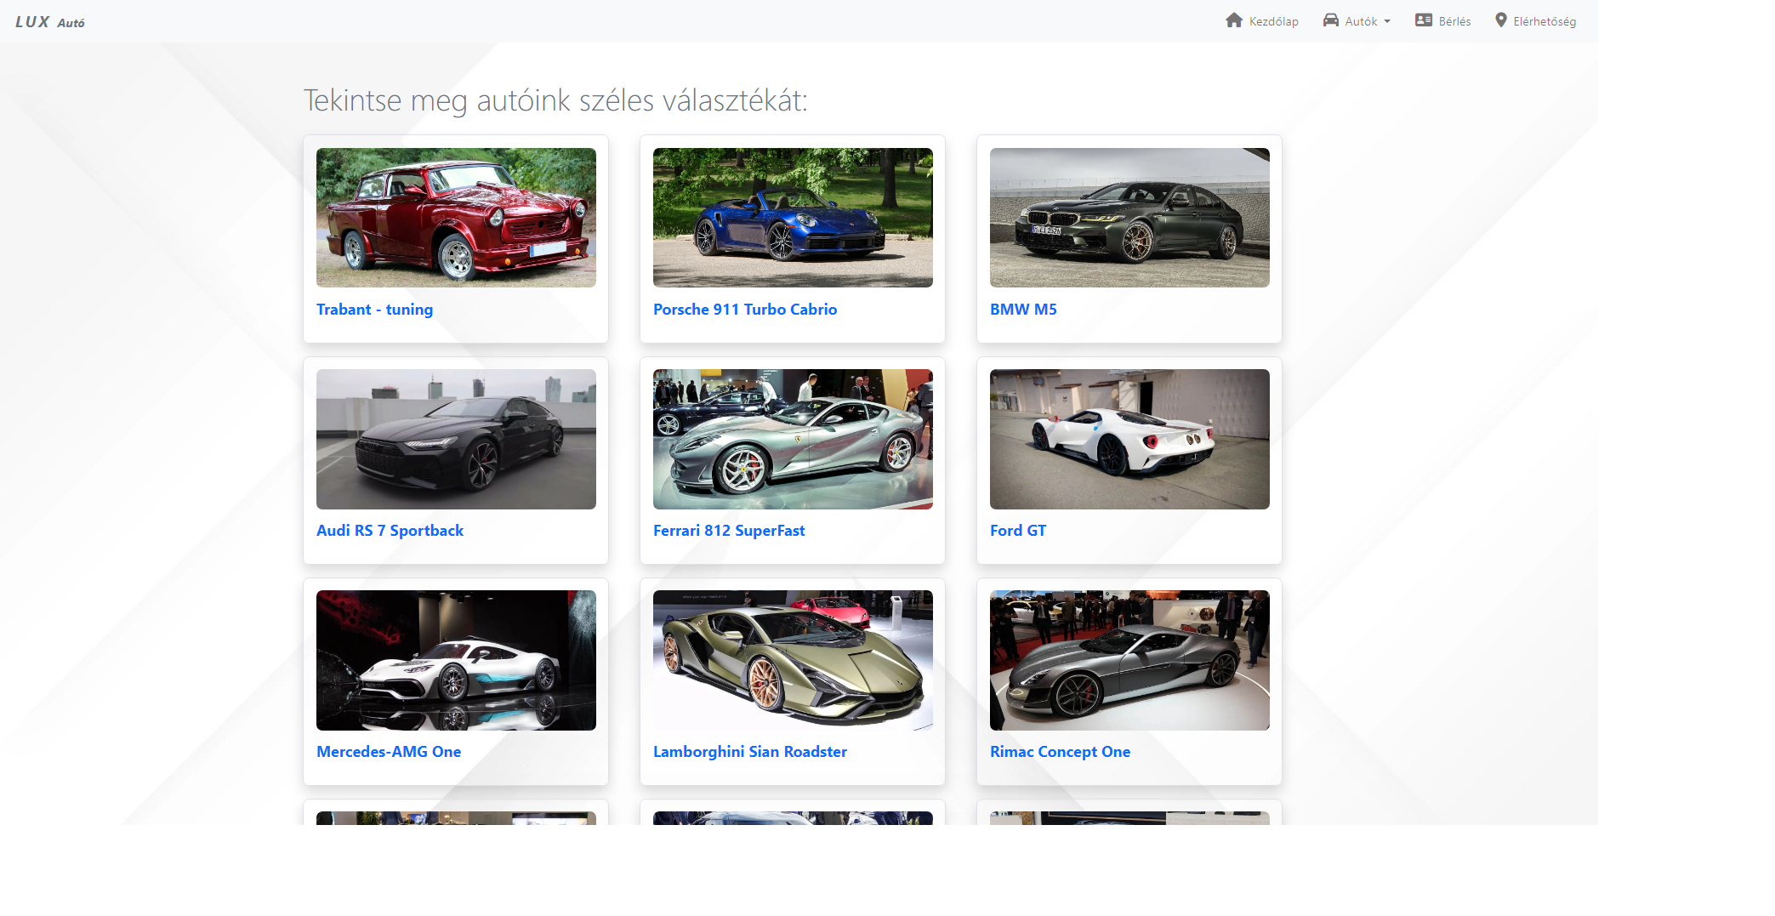
Autóink

Slide 24
Köszönjük a figyelmet!
Készíttette:
Gyulai Bence Krisztián - gyulai.bencekris-2018@keri.mako.hu
Sipos Bence – sipos.bence-2018@keri.mako.hu
Varga Márk Tamás – varga.marktamas–2018@keri.mako.hu

